Slide 1


Slide 2


Slide 3
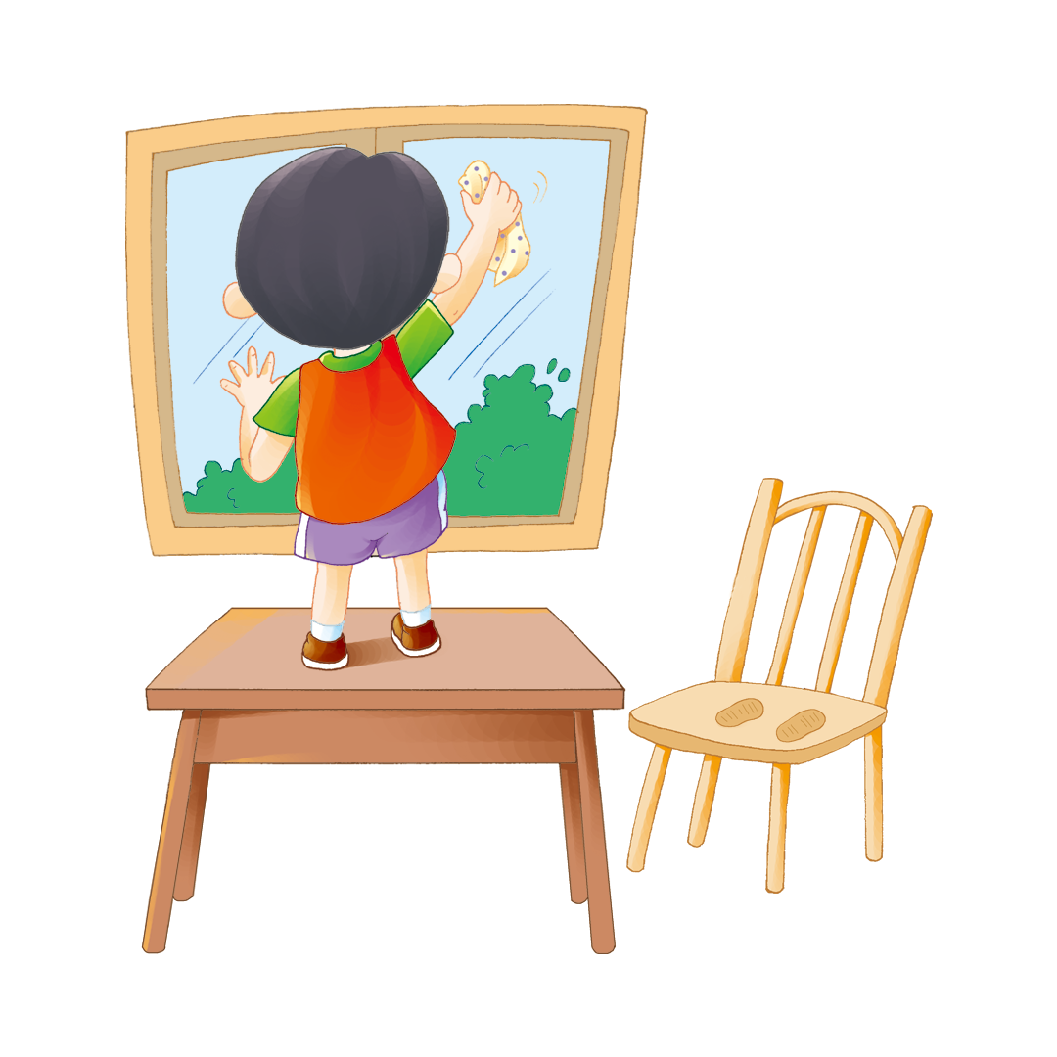

Slide 4


Slide 6


Slide 7
谢谢观赏

